Slide 1
Notes:
<이번 발표 때 필요한 부분>
스토리기획의도!!!! 플레이에 대한 경험 재미를 스토리를 통해 전달
각 페이지 설명과 의도
정리 페이지
튜토리얼
(스킵과 빨리 재생은 다르다 )
튜토리얼 분석

Slide 2
게임 ‘The Lost’ 소개
목차
게임 분석
스토리텔링 방식 정리
시놉시스
스토리 플롯
튜토리얼 스토리 보드

Slide 3
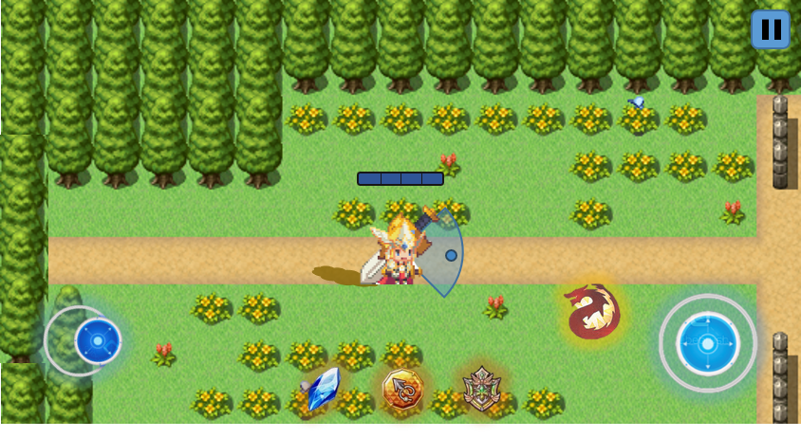
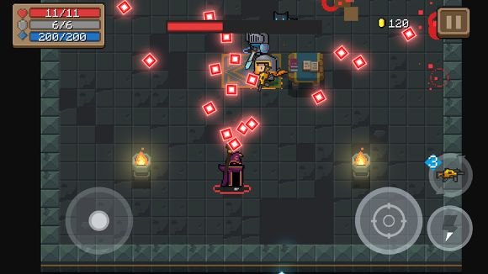
게임 기획의 기획의도가 당연히 있어야 한다 그것이 없으면 문서는 없는 것과 같다.
‘The Lost’소개
간략소개
장르 | 핵 엔 슬래시 , 액션 RPG
그래픽 | 탑 뷰 / 2D | 플랫폼 | 모바일
컨텐츠 | 캐릭터 / 아이템 수집
 | 일반 던전 (간단한 조작 방법, 높은 던전 난이도) 보스 던전 ( 보스 패턴 공략하는 보스 레이드 컨텐츠 )
 | PVP : 유저 간의 경쟁 요소
타겟 유저 | 수동조작을 선호하는 10대 유저, 짧은 시간에 즐길 수 있는 RPG게임을 찾는 유저
차별점 | 비쥬얼(스팀펑크) 요소, 최대 5분으로 비교적 짧은 플레이 타임, 빠른 전투 진행
의도 | 짧은 플레이 타임동안 유저가 경험 할 수 있는 즐거움을
Notes:
간략한 소개
장르
스토리 컨셉
플레이 시점
전투 방식
조작 방법
전투 요소

Slide 4
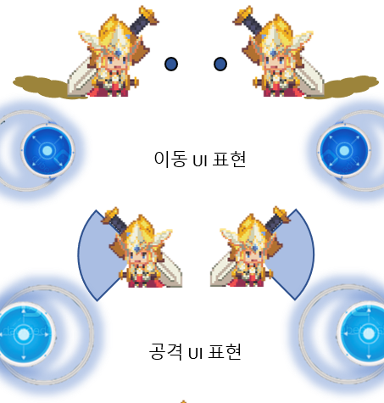
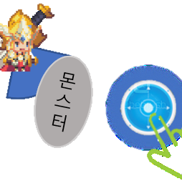
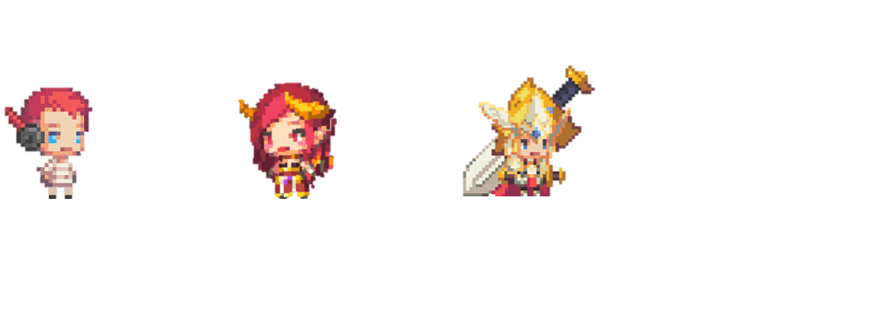
캐릭터 등급과 조작방식 화면 나눠서 외곽선 구성!
상단이미지 조작장식 이해에 도움이 안 된다.
‘The Lost’소개
조작방식, 캐릭터
조작 방식 | 좌우화면 하단에 조이스틱 UI
 | 캐릭터 주위에 공격범위 & 이동방향 UI 출력
 | 공격의 경우 조이스틱 조작으로 범위 표시 방향으로 자동공격
 | 공격 조이스틱 단일 터치로 가장 가까이 있는 적 공격
캐릭터 등급 | 게임 시작 시 기본 1성의 캐릭터 지급
 | 던전을 클리어 하면서 2성 3성으로 성장
 | 캐릭터 등급에 따라 기본 능력치와 스킬 성능이 달라짐
 | 안드로이드 컨셉의 디자인을 시도하려고 함
 | 유저의 레벨 성장에 따라 사용할 수 있는 캐릭터 수가 증가함

Slide 5
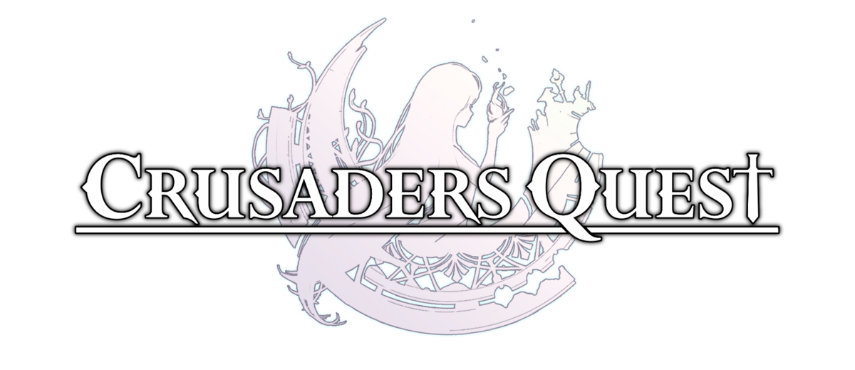
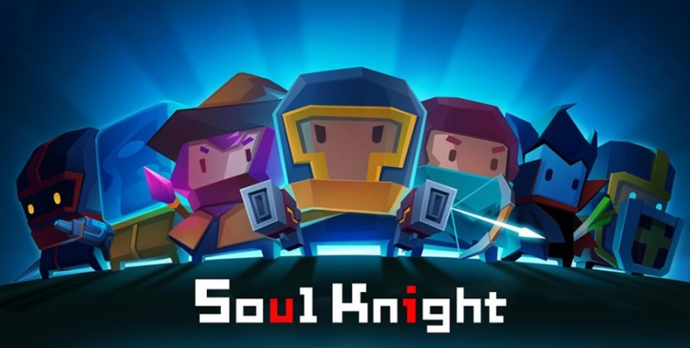
게임 분석
소개
< 크루세이더 퀘스트 >
< 소울 나이트 >
2D 횡 스크롤 뷰 RPG 게임
고전 게임 요소를 현대적으로 재해석한 뉴트로 스타일 게임 (홍보 또한 그렇게 했다)
영혼석을 모아 사도를 부활시키려는 악의 세력을 막기위해 여신들과 힘을 합쳐 유저가 용사단의 단장이 되어 싸우는 스토리
시즌제로 스토리가 진행된다.
소울, 로그 장르를 복합적으로 사용한 슈팅게임 (‘엔터 더 건즈’를 모티브로 제작) – 멀티 플렛폼 게임
던전을 탐험하며 몬스터를 물리치는 ‘로그라이크’ 게임 형식
세계의 균형을 지키는 ‘신성한 돌’을 악당에게 도둑맞고 혼란에 빠진 세상을 유저가 용사가 되어 되찾아오는 스토리
캐릭터의 스토리 보다 무기의 스토리에 집중

Slide 6
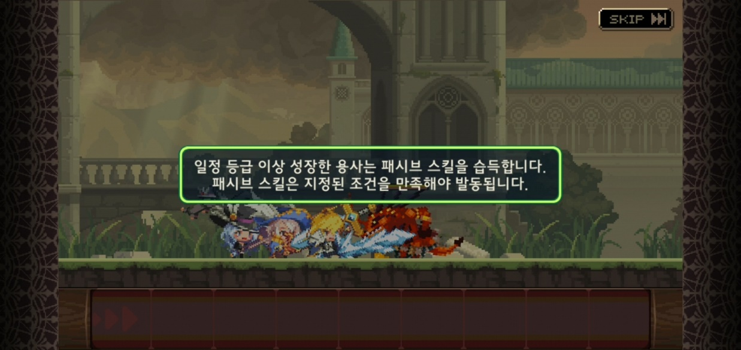
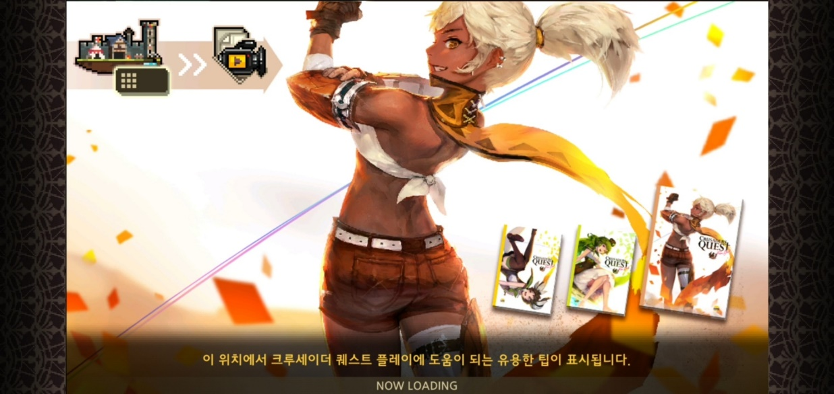
게임 분석
< 크루세이더 퀘스트 >
튜토리얼 & 정보 전달 방식
튜토리얼 | 튜토리얼 스토리 진행 중 게임 플레이를 일시정지해 내용 전달 | 튜토리얼은 정보 전달이 주목적임으로 게임을 일시 정지해 유저가 문장을 읽을 시간을 만든다.
 | 튜토리얼을 받기 싫은 유저 또는 이미 이전에 받은 유저의 편의를 위해 SKIP을 지원 | 유저마다 취향과 선호하는 스토리가 다름으로 SKIP기능을 통해 불편함을 해소함
로딩화면 | 긴 리소스 다운로드 시간 또는 던전 진입을 위한 로딩 시간을 활용한 간단하고 유용한 TIP정보를 전달 | 유저에게 게임을 플레이하면서 낭비되는 시간을 최소화 시키기 위한 노력으로 보임
 |  | ‘꿀TIP’ 또는 ‘이벤트 참여 방법’등 유저에게 도움이 되는 정보를 지속적으로 전달하는 효과적인 방법

Slide 7
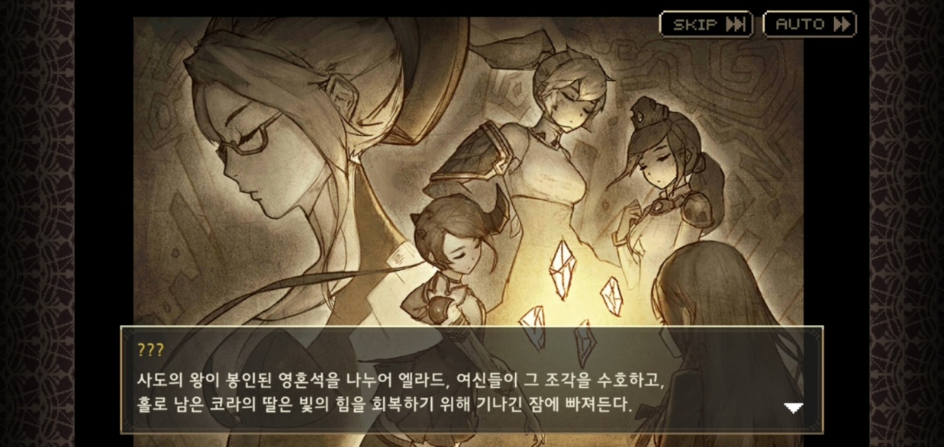
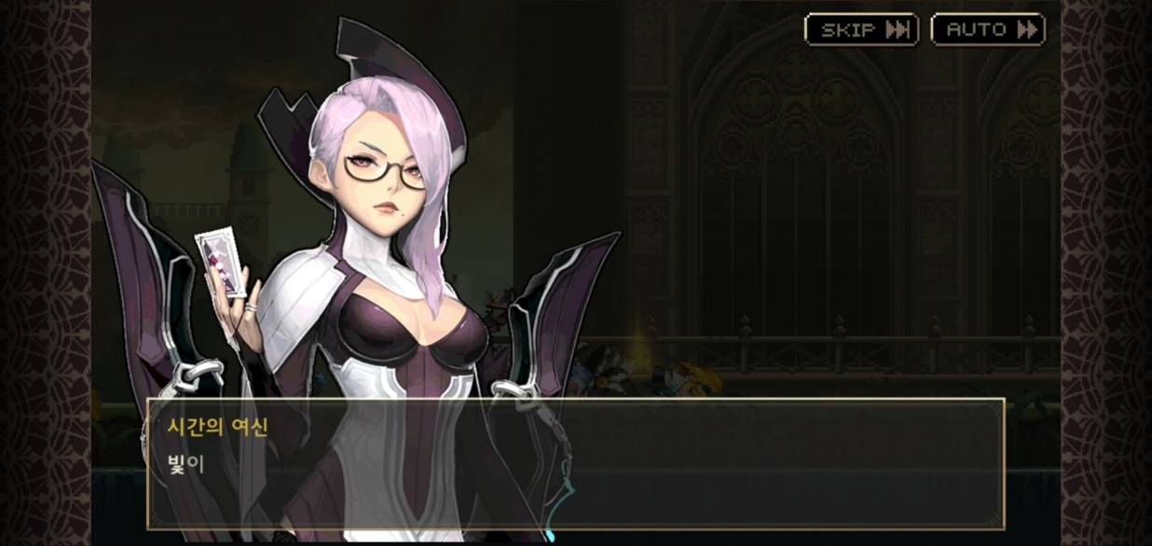
게임 분석
< 크루세이더 퀘스트 >
스토리 전달 연출 방식
게임배경 스토리 | 이미지 일러스트와 아래 텍스트를 활용해 효과적으로 배경스토리를 전달함 SKIP과 자동 넘김 기능 지원 | 잘 만든 일러스트는 한 장을 통해 배경스토리의 대부분을 설명할 수 있다. ( 비용절감 ) 대부분의 모바일 게임 유저들은 배경 스토리를 무시함 유저가 원하는 방식으로 스토리를 소비할 수 있음
메인 스토리 | 캐릭터 일러스트를 활용한 매인 스토리 진행 둘 이상의 캐릭터가 등장 시 아래 텍스트 대사 주인을 더 선명하게 연출 정보 전달과 동일하게 SKIP버튼이 존재함 | 캐릭터 수집이 주 컨텐츠인 게임의 특성상 캐릭터마다 유저에게 어필할 매력적인 요소가 필요 스토리에 등장 시킴으로 캐릭터의 성격 또는 배경 스토리를 유저가 알 수 있는 좋은 수단으로 사용가능

Slide 8
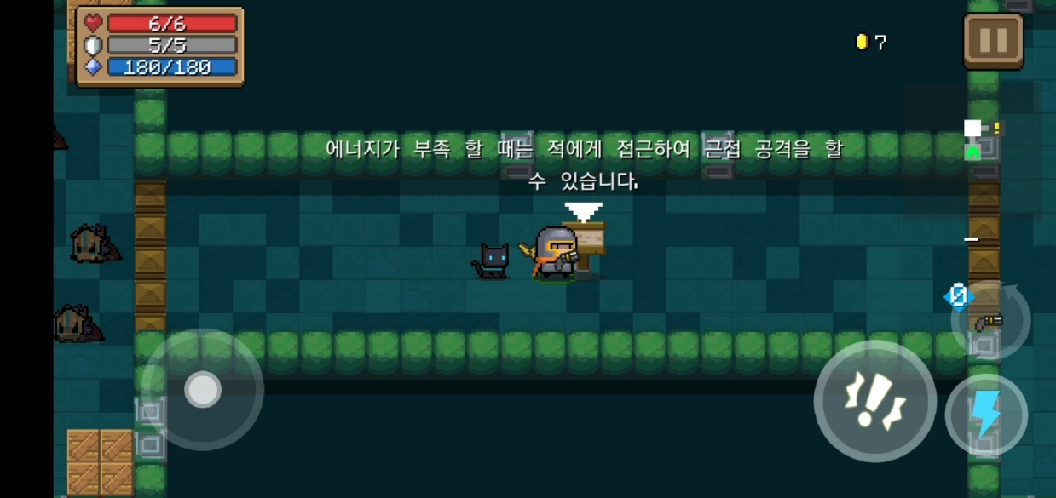
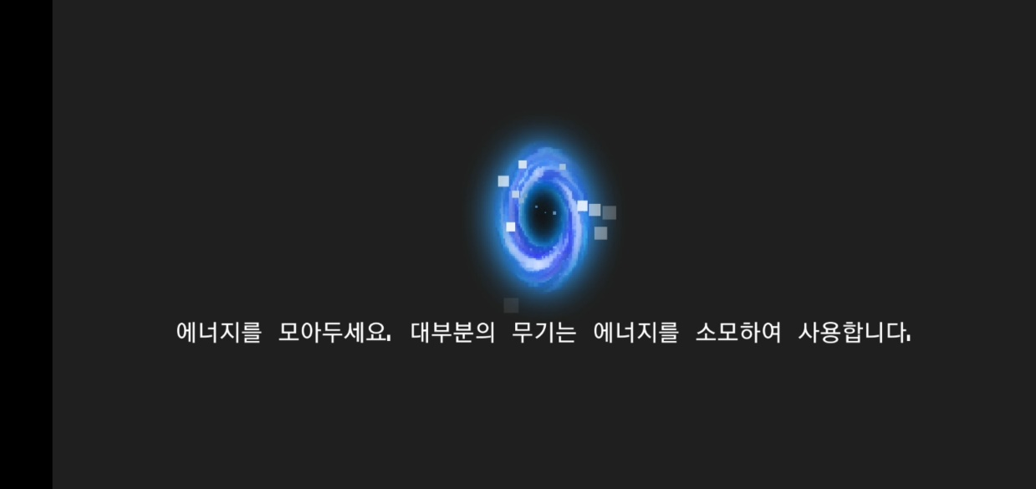
게임 분석
< 소울 나이트 >
정보 전달 방식
상호작용 키 (던전 내부) | 공격버튼을 상호작용키로 자동변경됨 | - 이동, 공격, 다양한 무기의 공격 방식 이것들을 활용한 던전 돌파가 주 컨텐츠이기 때문에 그 이외의 것들에 대해서는 최대한 생략한 것으로 보임
 | 상호 작용키를 활용해 던전내부요소와 상호작용
 | 상점 , 뽑기, 강화, 아이템 획득 모두 상호작용키 하나로 진행
 | 표지판 앞에서 상호작용 키를 누르면 해당 표지판의 내용을 확인 가능
로딩 | 간단한 게임 TIP을 알려준다. 다음 던전으로 넘어가는 로딩에서 특성을 선택해 적용이 가능하다. | 다른 비디오 게임들과 동일한 방식의 정보전달 방식임

Slide 9
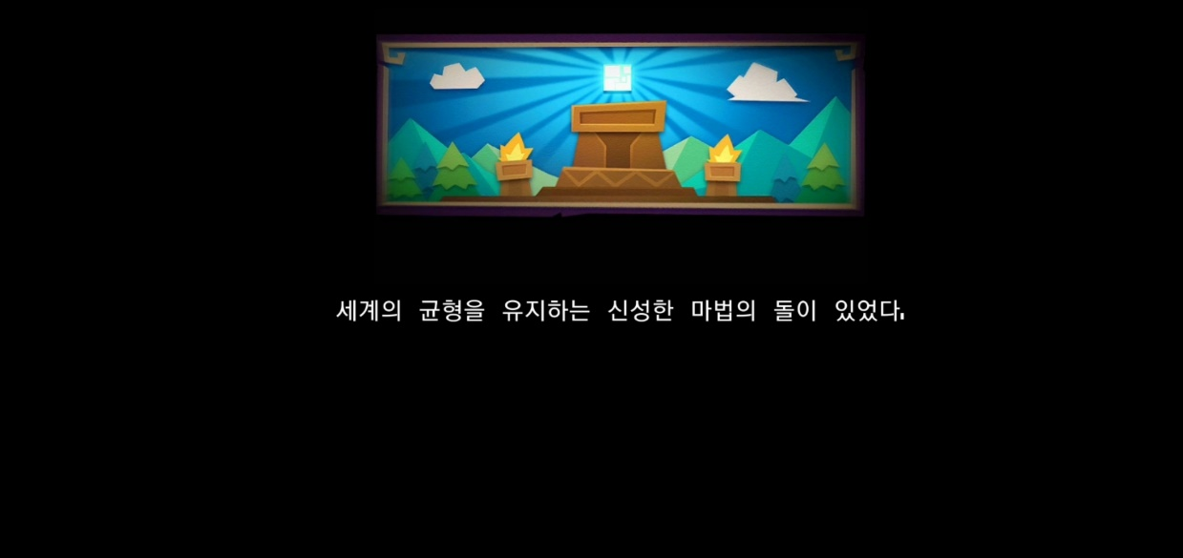
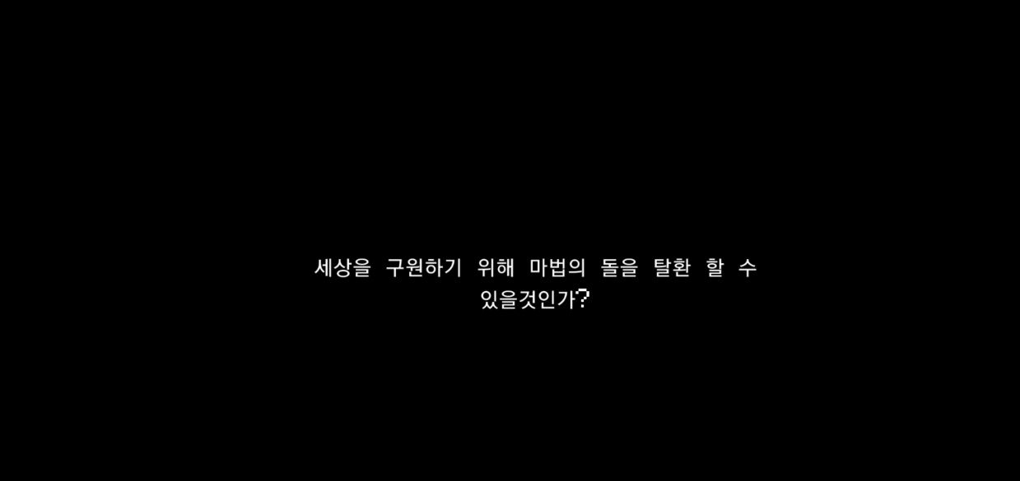
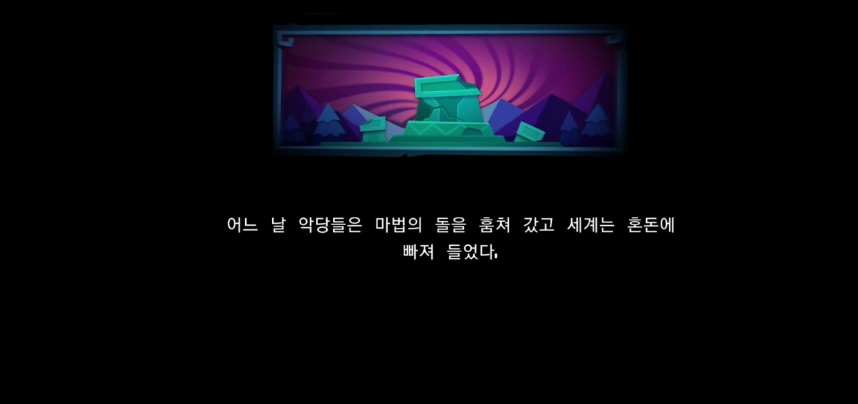
게임 분석
< 소울 나이트 >
스토리 전달 방법
배경 스토리 | 단 3장으로 배경 스토리를 전달 유저는 용사가 되어 세상을 구하게 된다. | 게임의 스토리 보다 플레이 경험을 유저에게 주는 것을 목표로 하고있는 게임이기 때문
 |  | 스토리 부분에 간단한 목적만 부여하는 식으로 스토리를 사용함
Notes:
다크 소울의 스토리텔링 방식
- 스토리텔링이 거의 없는 것처럼 느껴지지만 직접적인 묘사나 대사 가 부족할 뿐, 간접적으로 유추하게끔 만들어 놓은 스노리가 상당함
특정 던전에서 몬스터의 외형은 다른 던전의 몬스터 들과 다를 것 없는데 전혀 다른 공격 패턴을 가지고 처치 후 유저가 몬스터의 장비를 획득할 때 몬스터의 이름이 적힌 아이템을 발견하는 것으로 스토리를 유추하게 하는 등 게임 플레이에 최대한 집중할 수 있도록 설계했다.
또한 다른 RPG게임과 동일하게 세계관의 세부적 설정 또한 아이템 또는 NPC와 대화를 통해 알려주는 경우가 대부분이라 유저가 스토리를 전걔를 상상하도록 함
문제는 이 부분이 모바일로 왔을 경우 유저의 무관심으로 인해 묻힐 가능성이 있다.
모바일 RPG의 경우 스킵 또는 빠른 재생을 통해 스토리를 겉핥기 방식으로 유저가 소비하는 경향이 많기 때문에 pc와 달리 많은 시간과 큰 비용을 투자하기에는 리스크가 크다.

Slide 10
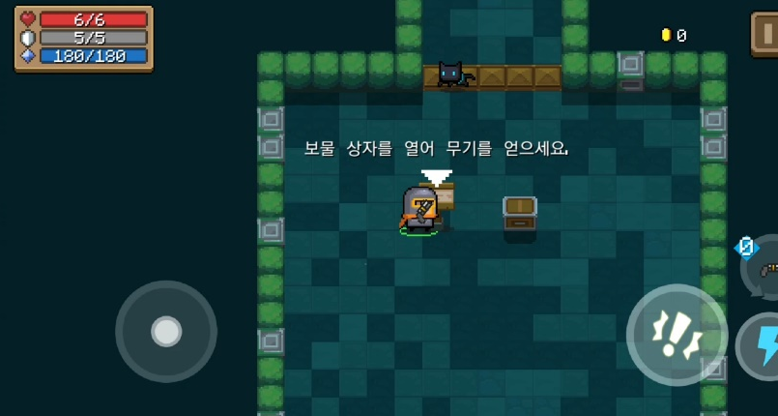
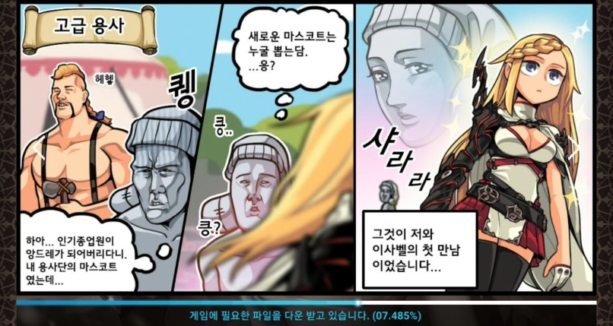
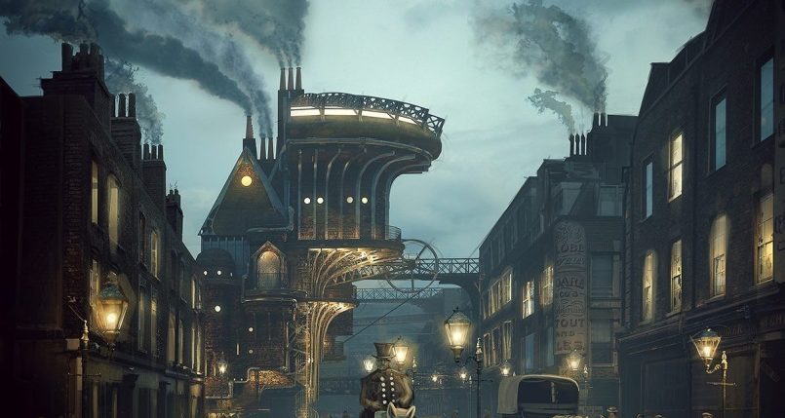
스토리텔링 방식 정리
선택한 방법
게임 요소 | 활용 요소 | 활용 방법 | 예시 | 의도
로딩 | 이미지 + 텍스트 | 로딩 중에 짧은 일러스트를 통해 세계관 전달 | 이벤트 정보, 유저 TIP 전달 | 의미 없이 소비되는 시감을 최소화
음향 | .mp3 파일 | 세계관, 주위환경, 상황에 따른 효과음 , BGM | 자주 들리는 증기 소리 ( 푸쓔욱~ ) 같은 것 들 | 유저에게 현장감을 전달
디자인 | 이미지 | 세계관에 맞춰 디자인된 화면 출력 요소들 | 캐릭터, 무기, 던전 등 가시적 요소 | 다른 RPG게임들과 다른 독특한 차별점
대사 | 텍스트 | 세계관에 맞는 단어 선택, 문장 구성 | NPC, 스토리 대사 | 스토리의 몰입도 증진
튜토리얼 스토리 | 인 게임 + 텍스트 | 인 게임 캐릭터 일러스트를 활용한 간략한 튜토리얼 전달 | 튜토리얼 ‘시범조교’같은 요소 | 좀 더 쉽게 게임의 진행 방식을 학습할 수 있도록 함
선택적 요소 | 텍스트 | 튜토리얼 이후 유저의 선택에 따라 지급할 보상이 달라 지게 함 | 캐릭터 선택 또는 직업선택 | 유저가 게임 세계관에 참여하고 있다는 느낌을 받도록

Slide 11

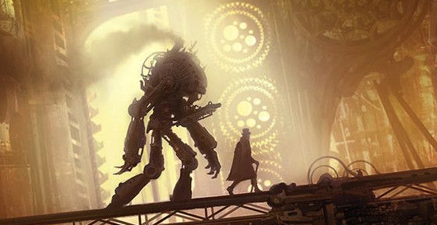
게임과 연관 되어있 요소는 단어 강조 할 것! 스토리 에서 필요 없는 부분은 최대한 줄일 것! 페이지가 부족하다면 2페이지로 조정!
시놉시스
게임 배경 설정
Notes:
18세기 말 증기기관의 발명과 컴퓨터의 발명으로 인류문명은 최대 호황기를 누리게 된다. 하지만 그 찬란했던 문명 또한 얼마 가지 않아 너무 인간중심의 개발로 인해 자연환경이 파괴되고 자원의 고갈로 인류는 역사상 가장 큰 전쟁을 시작하게 된다. 그 전쟁을 끝은 영국의 천재 과학자가 개발한 엔진으로 인해 인간은 더 이상 화석연료를 사용할 필요가 없어졌고 넘치는 자원과 인간을 대신해 싸울 로봇의 발명으로 영국은 전 유럽 국가를 통일하게 된다. 이로서 천재 과학자는 영국의 전쟁영웅으로 추대 받기 시작했다. 그는 이후 자신의 제자들과 함께 인류가 잃은 자연을 되 찾기 위해 언제 끝날지 모르는 연구에 몰두하게 된다. 그의 연구는 결국 그가 숨이 멎을 때까지 완성되지 않았고 그는 눈을 감기 전 자신의 제자들을 불러 자신의 자식들이라 칭하며 연구를 지속해 주기를 부탁했다. 그렇게 숨을 멈춘 과학자의 자식이라 불리는 7명의 제자들은 이후 7인의 발명가라는 이름으로 활동하게 되었다. 하지만 7명 모두 과학자와 같은 성품을 가진 사람은 아니었다. 어느 날 7명의 과학자는 의견 충돌로 인해 지금껏 해왔던 연구 결과를 다수의 동의도 없이 정부 기관에 넘기면서 이들 사이는 완전히 틀어지게 되었으며 그렇게 정부 소속으로 변경된 3명의 과학자는 정부의 고위 직을 맡게 되며 정부는 유럽 대륙이 아닌 세계를 통일하기 위한 정복 전쟁을 준비하게 된다. 이를 반대하던 남은 4명의 과학자들 또한 정부를 견제할 새로운 단체를 만들게 되었고 이후 그 둘은 다른 이념 차이로 전쟁을 하게 된다. 이후 4명의 반정부 진형의 과학자 중 한 명이 실종되며 소문으로는 과거 천재 과학자의 연구를 완성하기 위해 스스로 숨었다고 한다. 또 다른 소문에는 꼬마아이를 키우며 행복하게 살고있다고
전해지기도 했다.

Slide 12
스토리 플롯
발단
발단
<게임 배경>
<해당 스토리>
천재 발명가의 등장으로 전쟁에서 승리하게 됨.
그의 발명품으로 삶의 질은 높아 졌지만 인간 본연의 문제는 해결하지 못했다.
천재 발명가는 인간의 본질적 문제점을 해결할 수 있는 방법을 연구하다 사망한다.
그가 사망한 이후 그의 6명의 자식에 의해 세상은 빠른 속도로 멸망의 길을 걸어 갔다.
몇 년 후 발전된 아버지의 연구자료를 찾기 위해 사라진 자식 1명을 찾기 시작
주인공의 행복했던 삶이 할아버지의 실종으로 한 순간에 바뀌게 된다.
전개
<튜토리얼>
위기
<게임 진행>
< 전달 내용 >
게임의 배경 스토리를 간략하게 알려 줌
게임의 주요 컨텐츠 소개 ( 6명의 보스 몬스터를 처치 )
주인공과 상반되는 입장을 가진 적들과 이후 전투를 한다는 것을 전달
이후 튜토리얼의 스토리를 짐작할 수 있다.

Slide 13
스토리 플롯
전개
발단
<게임 배경>
<해당 스토리>
학교를 마치고 집으로 돌아온 주인공은 할아버지를 찾는다.
할아버지 대신 로봇들이 나타나고 로봇은 주인공을 적으로 생각해 공격하려 한다.
주인공이 심하게 다쳐 도망칠 수 없게 되자 한 소녀가 나타나서 주인공을 구하게 된다.
멋지게 로봇을 처치한 소녀는 주인공을 치료하기 위해 자신의 기지로 데리고 간다.
이후 주인공은 자신의 비밀을 알게 되고 소녀와 함께 할아버지를 찾기 위한 모험을 시작한다.
전개
<튜토리얼>
위기
<게임 진행>
< 전달 내용 >
튜토리얼을 통해 유저가 게임에 익숙해지는 시간을 가짐
조작, 전투, 스틸 사용 방법
캐릭터 컨셉 ( 게임 스토리 컨셉에 따른 캐릭터 디자인의 차별화 이유 )

Slide 14
스토리 플롯
위기
발단
<게임 배경>
<해당 일부 스토리>
소녀와 함께 할아버지를 찾기 위해 수 많은 로봇들과 싸우고 미션을 수행하게 된다.
그러다 과거 천재 발명가의 자식 중 한 명과 만나게 되어 싸우게 된다.
이전에는 만나 본 적 없던 강력한 상대를 만나게 되었고 주인공은 코어를 옮기는 것을 통해 간신히 위기에서 빠져 나오게 된다.
하지만 아쉽게도 소녀는 구하지 못 했고 그녀의 복수를 하기 위해 다시 그자를 찾아 가게 된다.
전개
<튜토리얼>
위기
<게임 진행>
< 전달 내용 >
유저가 게임을 플레이하며 알아가는 스토리이다.
유저가 처음 보스를 만났을 때 위 스토리를 통해 다시 보스에 도전하는 주인공의 행동에 당위성을 갖는다.

Slide 15
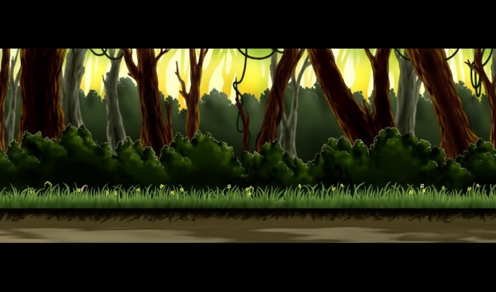
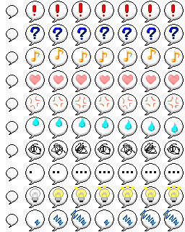


Scene
1
장면
숲에서 약초를 발견
사용방식
애니메이션(1분 내)
이런 반식으로 내용을 정리 할 것!
현재 장소의 지명표시
SKIP
화면 상세 설정
배경
- 울창한 숲
상황
- 주인공은 연금술재료를 모으기 위해 숲을 탐색중인 상황이며 약초를 발견하고 채취한다.
카메라
- 배경이 좌측으로이동하며 플레이어가
우측으로 이동하는 느낌을 줌 - 플레이어가 약초로 이동하게 되면,
빨간색 화면만큼 카메라가 줌인 된다.
- 스킾 사용시 바로 튜토리얼로 넘어간다.
플레이어 대사를 표시하는 위치
2번쨰줄 도 표시하는 위치
대사
사운드
연출기법
- 주인공 : 허브가 이 근처에 있었는데… (카메라가 이동하며)
- 주인공 : 어 저것은 !? (발견하고 텍스트)
- 주인공 : 드디어 찾았다!! (확인을 완료하고 채집을 시작함)
- 숲을 걷는 사운드
- 뛰어가는 사운드
- 채집하는 사운드
- 이모티콘
- 카메라 줌인 - 걷는 모션 애니메이션

Slide 16
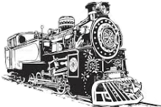



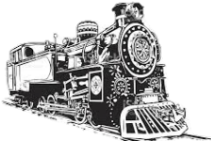


스토리 보드
씬0
컷 1~5
< 해당 스토리 >
게임의 세계관, 배경 스토리 연출
마지막에 할아버지의 실종을 연출
SKIP>>
SKIP>>
SKIP>>
SKIP>>
화면 이동 방향
< 화면 요소 >
옛날 필름 영화 같은 느낌의 연출로 배경을 설명한 일러스트를 연출한다.
따로 일러스트 작업을 해야함
유저가 직접 화면을 우측에서 좌측으로 넘기는 방식으로 스토리를 감상할 수 있다.
가만히 놓아 두면 스스로 장면이 넘어간다
우측 아래에 skip은 배경스토리를 스킵 후 바로 튜토리얼로 넘어간다.
< 소리 연출 >
웅장하고 서사를 연출하듯 한 배경음악
증기 기관 소리 , 필름 넘어가는 소리 등 컨셉과 관련된 소리 효과

Slide 17
스토리 보드
씬1
컷 1-1
< 해당 스토리 >
- 할아버지가 사라진 후 주인공 소년이 로봇에게 쫓기고 있는 상황
- 이동 방법에 대한 튜토리얼을 진행
로봇
주인공
로봇
포탈
< 대사 >
로봇 : 제거한다.
주인공 : ‘일단 좌측 조이스틱으로 도망치자’
조이스틱
< 화면 요소 >
게임 플레이 화면에 캐릭터를 미리 다음과 같이 배치해둠 (게임의 플레이 리소스를 활용)
캐릭터의 대사는 말풍선을 통해서 연출
캐릭터의 대사는 최대한 짧게 사용 ( 최대 15자 안의 문장으로 짧게 사용)
< 소리 연출 >
- 던전 배경음 ( 긴장감이 생기는 배경 BGM )

Slide 18
스토리 보드
씬1
컷 1-2
< 해당 스토리 >
로봇으로부터 도망치는 주인공
하지만 로봇의 공격에 속수무책으로 당하고 의식을 잃는다.
로봇
주인공
로봇
포탈
< 대사 >
로봇 : 조준 .. 발사
주인공 : 윽!! ( 그 자리에서 기절 )
조이스틱
< 화면 요소 >
이전 씬 과 동일
유저의 조작으로 목표 지점까지 이동함
< 소리 연출 >
던전 배경음 ( 긴장감이 생기는 배경 BGM )
기기 진동을 통항 피격 알림

Slide 19
스토리 보드
씬2
방어도
체력
컷 2-1
< 해당 스토리 >
마침 순찰 중이던 레지스탕스 소녀에게 도움을 받게 되는 주인공
소녀는 주인공을 위협하는 로봇과 전투를 벌인다. (전투 튜토리얼 진행)
로봇
소녀
주인공
로봇
포탈
< 대사 >
소녀 : 어디서 들어온 거야??
소녀 : (주인공을 바라보며) 일단 빨리 처리하고 치료해 줘야겠어
조이스틱
조이스틱
< 화면 요소 >
이전과 동일
새로운 캐릭터를 등장시킴
해당 캐릭터를 유저가 조작해 전투 방법을 알려주는 튜토리얼을 진행
로봇의 HP를 50%이하로 만들면 다음 튜토리얼로 넘어 감
< 소리 연출 >
- 던전 배경음 ( 긴장감이 생기는 배경 BGM )

Slide 20
스토리 보드
씬2
방어도
체력
컷 2-2
< 해당 스토리 >
간신히 하나 처치하는데 성공한 소녀는 주인공의 상태가 좋지 않음을 확인하고 빨리 상황을 빠져나가려고 한다.
스틸 사용 방법에 대한 튜토리얼 진행
로봇
소녀
공격범위
주인공
포탈
< 대사 >
소녀 : 아 힘들어 오늘 따라 왜 이렇게 힘들지
소녀 : 모르겠다. 일단 쓰고 보자
조이스틱
조이스틱
1회용 스킬 창
< 화면 요소 >
이전과 동일
로봇을 하나 처치하는데 성공한 유저
남은 로봇을 스킬을 통해 처치한다.
스킬 사용 방법 튜토리얼을 진행, 스킬 UI 창 출력됨
< 소리 연출 >
- 던전 배경음 ( 긴장감이 생기는 배경 BGM )
Notes:
체력 표시 형태 2원화
캐릭터 머리 위해 한줄로 표시
좌측 상단에 체력과 방어가능 횟수를 UI로 표시

Slide 21
스토리 보드
씬3
SKIP>>
컷 3-1
< 해당 스토리 >
상황 종료 후 주인공을 데리고 기지로 복귀하려는 소녀와 쓰러져 있는 주인공을 함께 화면에 담아 놓는다.
소녀
주인공
< 대사 >
소녀 : 하… 끝났다.
< 화면 요소 >
UI 표시들이 모두 사라진다.
소녀 전투가 끝났고 보상 화면으로 넘어가기 전 화면
스토리상 소녀가 주인공을 데리고 함께 소녀의 기지로 돌아가는 것을 연출
< 소리 연출 >
해당 화면 연출 전에 진동을 통해 상황이 종료 되었음 알림
거의 무음 ( 나뭇잎 소리, 바람 소리를 제외한 소리 연출 x)

Slide 22
스토리 보드
씬4
SKIP>>
컷 4-1
< 해당 스토리 >
주인공이 아직 의식을 차리지 못하고 있어 00박사를 찾아간 소녀
주인공을 검사하던 박사에 의해 주인공의 정체를 알게 된다.
00박사
소녀
주인공
< 대사 >
00박사 : 음.. 음?? 이 친구 조금 이상한데?
소녀 : 네??
00박사 : 내가 한번 고쳐 볼깨
< 화면 요소 >
게임 대기화면으로 온다.
앞으로 유저가 게임을 플레이하기 위해 준비하는 장소가 된다.
< 소리 연출 >
- 게임 테마에 맞는 환경음 / 배경음

Slide 23
스토리 보드
씬4
SKIP>>
컷 4-2
< 해당 스토리 >
00박사의 수리로 정신을 차린 주인공은 소녀에 의해 구조 되었음을 알게 되고 자신이 사실은 로봇임을 알게 된다.
정체성에 혼란이 온 주인공을 소녀가 위로 하게 된다.
00박사
소녀
주인공
< 대사 >
주인공 : 음…음.. 누구세요…(중략)
주인공 : !! 이게 뭐야 !!
00박사 : 너가 로봇인지 몰랐던 거야??
소녀 : 충격이 심한 것 같은데요…
< 화면 요소 >
이전과 동일
< 소리 연출 >
게임 테마에 맞는 환경음 / 배경음
주인공 스스로가 로봇임을 알게 되었을 때 진동을 통해 주인공이 충격을 받았음을 전달

Slide 24
스토리 보드
씬4
컷 4-3
< 해당 스토리 >
주인공은 할아버지를 찾기 위해 입단 하게 됨
박사는 주인공의 코어가 매우 특별해 다른 장치들을 자유롭게 사용할 수 있음을 알림 하지만 계급이 낮아 권한이 없는 경우도 있다고 설명
주인공은 소녀에게 도움을 요청하게 됨
안
드
로
이
드
들
주인공
00박사
소녀
< 대사 >
주인공 : 할아버지를 찾아야 돼요.
00박사 : ?? 분명 너 혼자 쓰러져 있었는데…
주인공 : 할아버지가 없어졌어요. 찾아서 물어봐야 겠어요.
박사 : 너 레지스탕스에 들어 오는게 어때? 우리가 도와줄 수 있어.
< 화면 요소 >
‘기계실’로 이동해 진열 되어 있는 로봇들을 유저가 확인 할 수 있도록 한다.
유저에게 선택지를 준다. 레지스탕스에 가입할지 하지 않을 것인지
해당 선택은 이후 게임플레이애 큰 영향을 주지 않는다. ( 어떤 선택을 하던 소녀는 주인공을 도와준다.)
선택에 따른 보상이 달라진다.
(레지스탕스 소속 캐릭터 획득 또는 주인공 캐릭터 능력치 강화 )
< 소리 연출 >
게임 테마에 맞는 환경음 / 배경음
튜토리얼 종료 시 종료 효과음 연출 ( 캐릭터 획득 효과음 연출 )

Slide 25
기획 의도에서 중요한 내용 글씨 강조하기!
정리
스토리 기획의도
구분 | 설명 | 의도
시장조사 | 크루세이더 퀘스트 : 스토리에 따라 진행되는 던전 복잡한 게임 시스템을 효과적을 전달하기 위해 사용하는 로딩화면 만화 컷 씬 등 스토리를 통해 유저에게 정보를 최대한 전달하려고 함 | 스토리를 대하는 방식이 서로 다른 두 게임을 분석한 자료를 통해 효과적인 스토리를 구상하고자 함
 | 소울 나이트 : 소울 장르 특성상 게임 플레이에 목적을 두어 스토리는 초기 게임 시작 당시 목적 부여 용으로 사용된다.
게임기획 | 타 RPG와 다른 조작 방식 ( 공격용 조이스틱 사용 ) 일반 던전, 보스 던전, pvp, 캐릭터/아이템 수집 | 액션 RPG게임으로 조작하는 즐거움과 어려운 보스 몬스터를 공략하는 즐거움, 부가적으로 매력적인 캐릭터를 모우는 즐거움을 유저에게 주고 싶음
스토리텔링 | 이미지 텍스트 파일활용 | 비용 절감과 효과적인 정보전달을 위해 이미지 , 텍스트 파일 사용
 | 로딩 시간 활용, 튜토리얼 이전 짧은 시놉시스를 통해 배경설정을 전달 | 유저의 낭비되는 시간을 최소화 하기 위해 로딩시간활용
 | 게임내 표지판 또는 NPC와 상호작용을 통해 세계관 전달 무기, 캐릭터, 주위 환경 디자인을 컨셉과 동일하게 함 | 기타 세부요소를 통해 현장감과 몰입감을 유저에게 전달
스토리보드 | 인 게임 리소스를 활용한 배경 디자인, 캐릭터 등장 표현 말풍선을 사용해 화면을 가리는 요소를 최소화 배경 스토리 연출 시 skip사용으로 바로 튜토리얼을 진행하도록 흑백 사진기 필름을 보는 듯한 배영 스토리 연출 가로로 긴 이미지 파일 사용 | 비용 절감과 UI최소화를 통해 유저의 답답함을 해소 스토리를 원하지 않는 경우 skip 흑백 필름을 보는 듯한 연출로 옛날이야기라는 느낌을 받도록 함
1 | 스토리를 게임에 사용하려는 이유 | 게임의 주요 핵심 컨텐츠를 좀 더 쉽고 직관적으로, 유저가 거부감을 느끼지 안게 자연스럽게 전달하기 위해 스토리를 사용하기로 결정했다.
2 | 컨셉이 스팀펑크인 이유 | 다른 RPG와 달리 비주얼 적인 차별을 주고 싶다. 조작방식의 차이점이 존재하지만 유저가 익숙해지면 이후 컨텐츠 생산은 스토리를 통해서 진행해야 한다고 판단했다.
3 | 이름이 ‘The Lost’인 이유 | 게임의 배경 스토리상 인류는 문명을 얻고 자연을 잃었다. 주인공 또한 소중한 할아버지를 잃은 후 이야기가 시작된다. 그리고 이후 스토리 진행과 보스 컨셉을 각자 소중한 것을 잃고 그것에 대해 집착하는 컨셉의 디자인을 하고자 했다. 스토리는 전체적으로 잃었던 것을 되 찾는 여정을 게임으로 녹이고 싶었다.
4 | 튜토리얼에서 주인공이 아닌 소녀가 등장하는 이유 | 스토리 적으로는 주인공이 공격을 받아 의식을 잃은 이야기를 진행했고 유저가 튜토리얼에서 만난 몬스터는 높은 등급의 몬스터임으로 싸워서 이길 수 없음 소녀를 등장시킴으로 높은 등급의 캐릭터를 사용해보는 경험으로 캐릭터를

